Slide 1
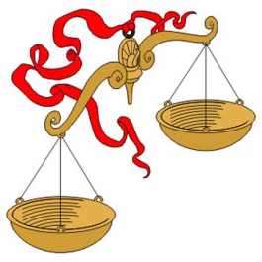
Единицы
измерения
массы

Slide 2
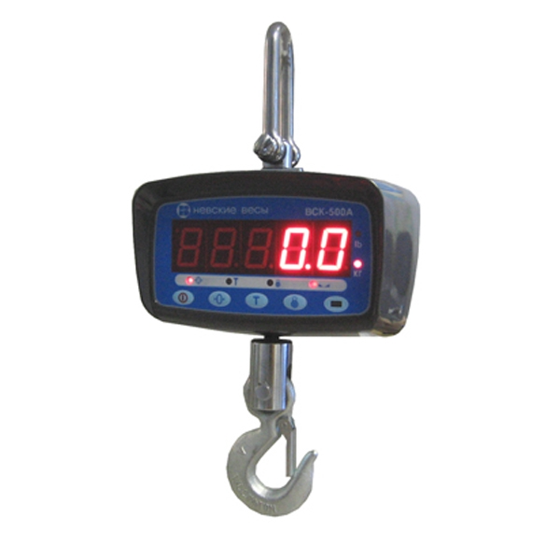
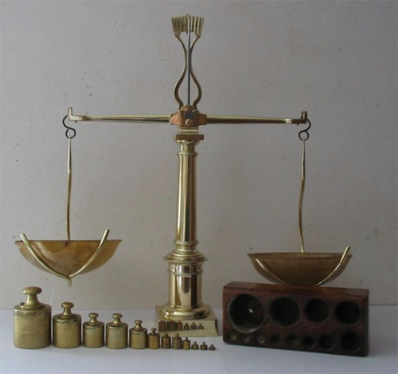
Ювелирные весы
Крановые
электронные весы

Slide 3
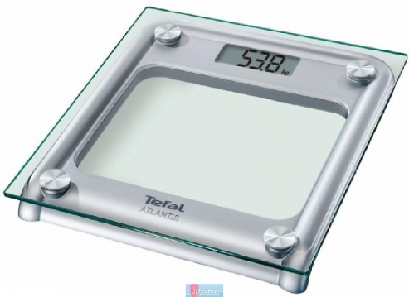
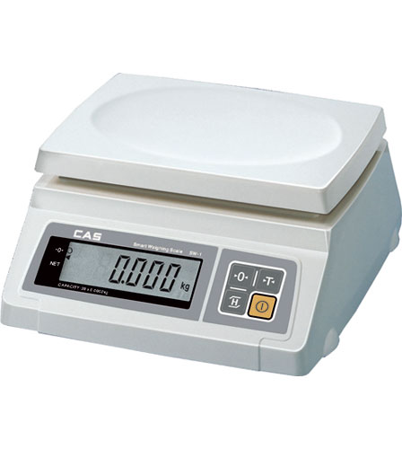
Напольные весы
Электронные весы

Slide 4
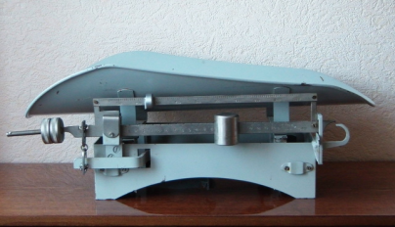
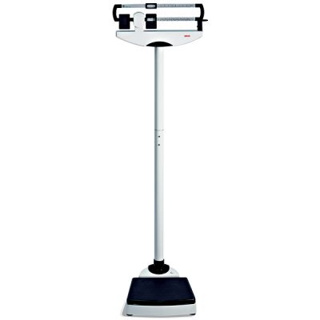
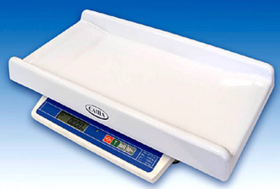
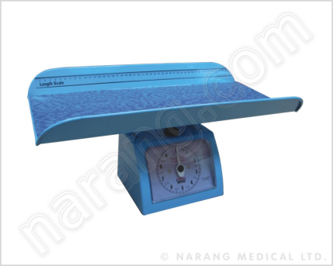
Весы медицинские

Slide 5
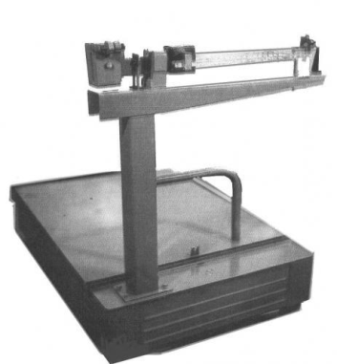
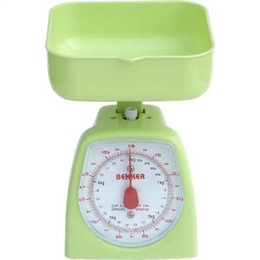
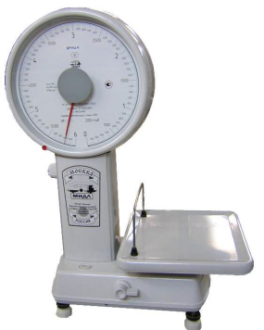
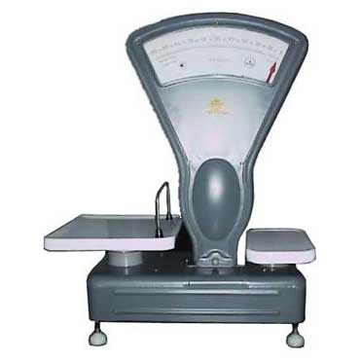
Механические весы

Slide 6
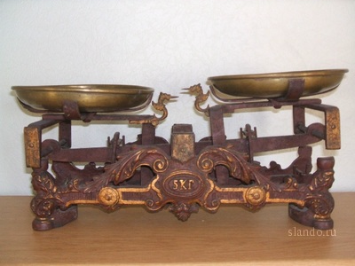
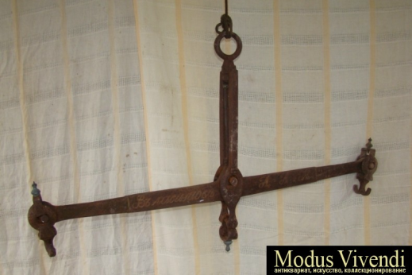

Slide 7
килограмм
«кило» - тысяча

Slide 8
1 кг = 1000г

Slide 9
Прочитай!
26 кг
1000г
4кг 300г
125 г
16кг 80г
30кг 130г

Slide 10
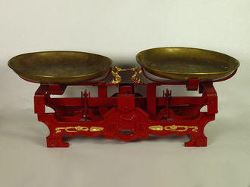
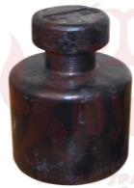
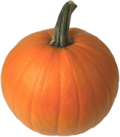
Какова масса тыквы?
5 кг
5 кг
500г

Slide 11
Проверь себя!
370кг + 9кг = 379кг
46г + 800г = 846г
504г – 500г = 4г
383кг - 80кг = 303кг
400кг + 16кг = 416кг
736г – 36г = 700г

